Slide 1

Sport Manager社
데이터 모델링 및 DB 개발
Team : iceland
팀 장 : 전 상 일
팀 원 : 백 욱 기
박 시 원
박 호 준
박 의 수

Slide 2
목 차
01
개요 및 목적
02
요구사항 분석
03
데이터 모델링

Slide 3
01
목적 및 개요
√ 목적
정보시스템 구축 대상인 업무 내용을 표준화된 표기법으로 작성하여 업무를 정확하게 표기, 분석하여 데이터 체계 구축 기반 확립
실제 데이터베이스 구축 및 시스템 개발을 통해 신규 정보시스템 기초를 제공
√ 개요
효율적 데이터 관리를 위한 데이터 모델링 절차를 통해 견고한 데이터 베이스 구축
개발 절차 : 요구사항(업무) 분석 ▷ 논리 모델링 ▷ 물리 모델링 ▷ 데이터베이스 구축
개발 툴 : Oracle 11g, sql developer, Visual paradigm

Slide 4


02
고객 정보
About SportManger社
스포츠 용품 소매 상점의 벤더사
전 세계의 15개 고객사와 거래하고 있으며, 5개 대륙에
각각 하나의 창고를 두고 있음.
독자적인 생산라인과 배송팀을 가지고 있음.
향후 지역별 창고 수를 늘리고, 인터넷 사이트도 오픈 할 계획

Slide 5
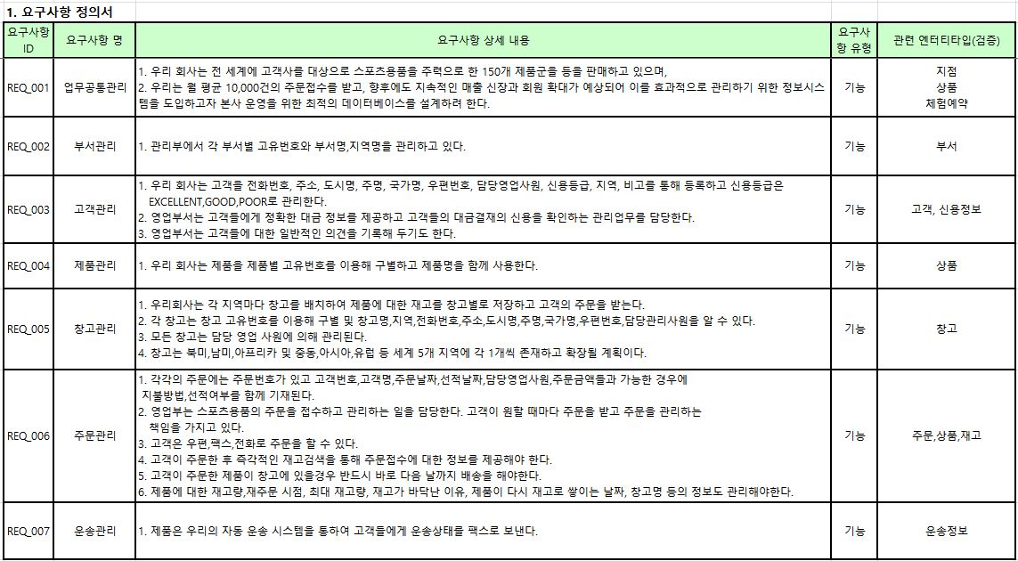
02
요구사항 정의 및 분석

Slide 6
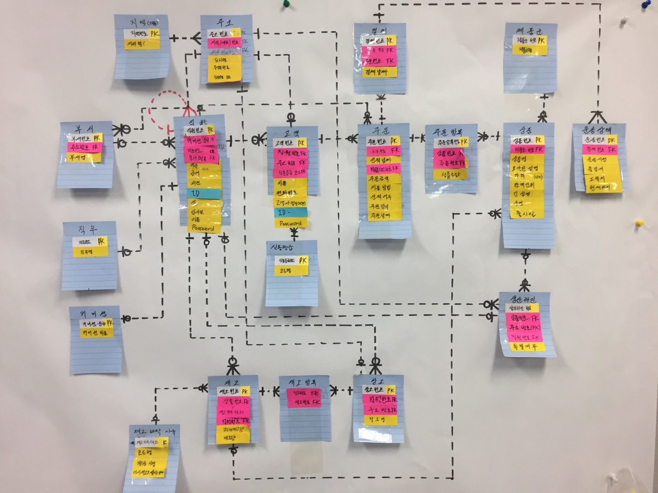
03
논리적 데이터 모델링 – 포스트잇

Slide 7
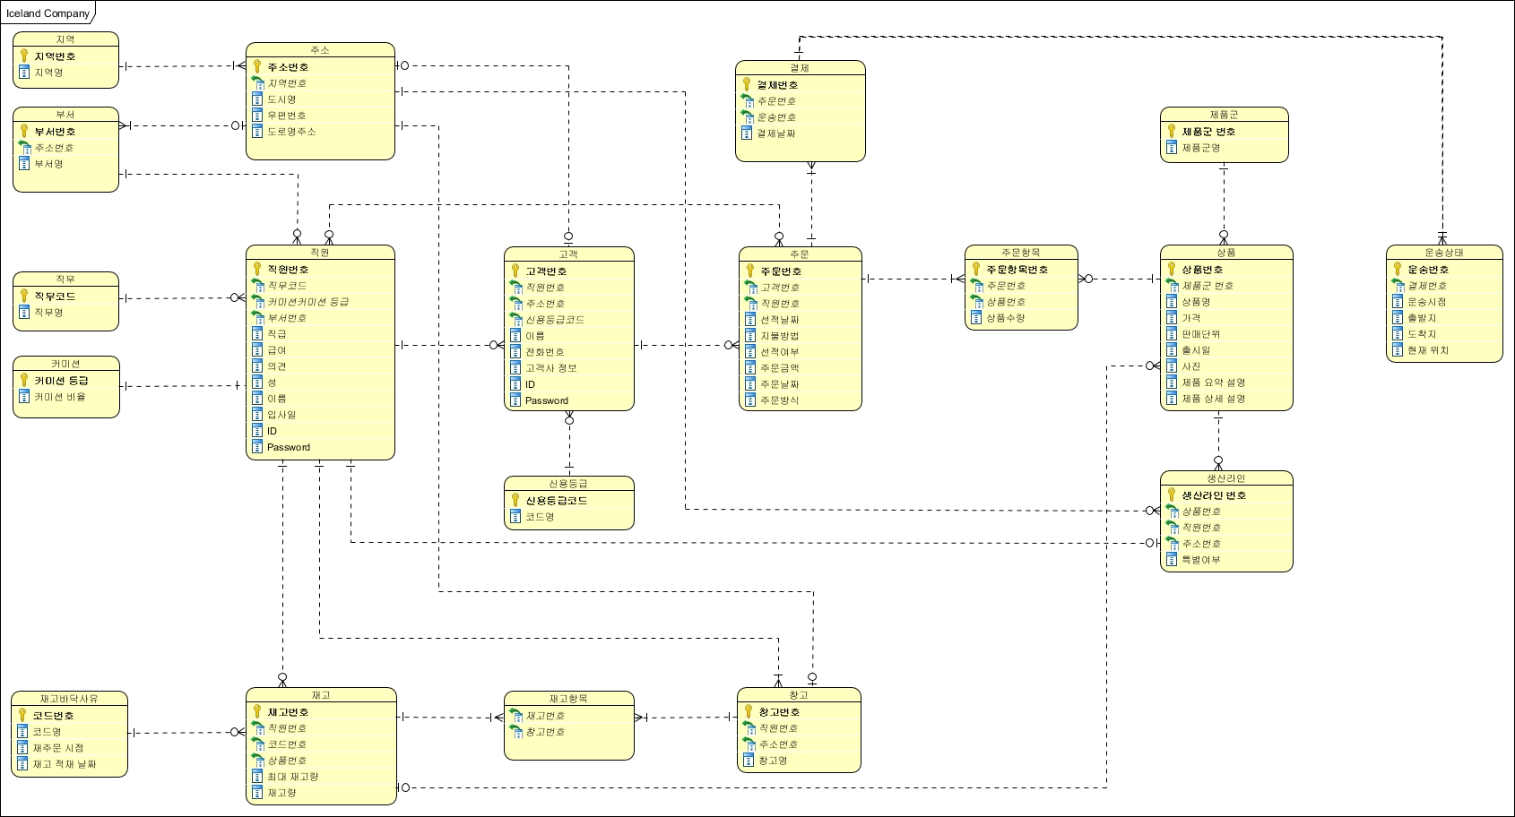
03
논리적 데이터 모델링 – ERD

Slide 8
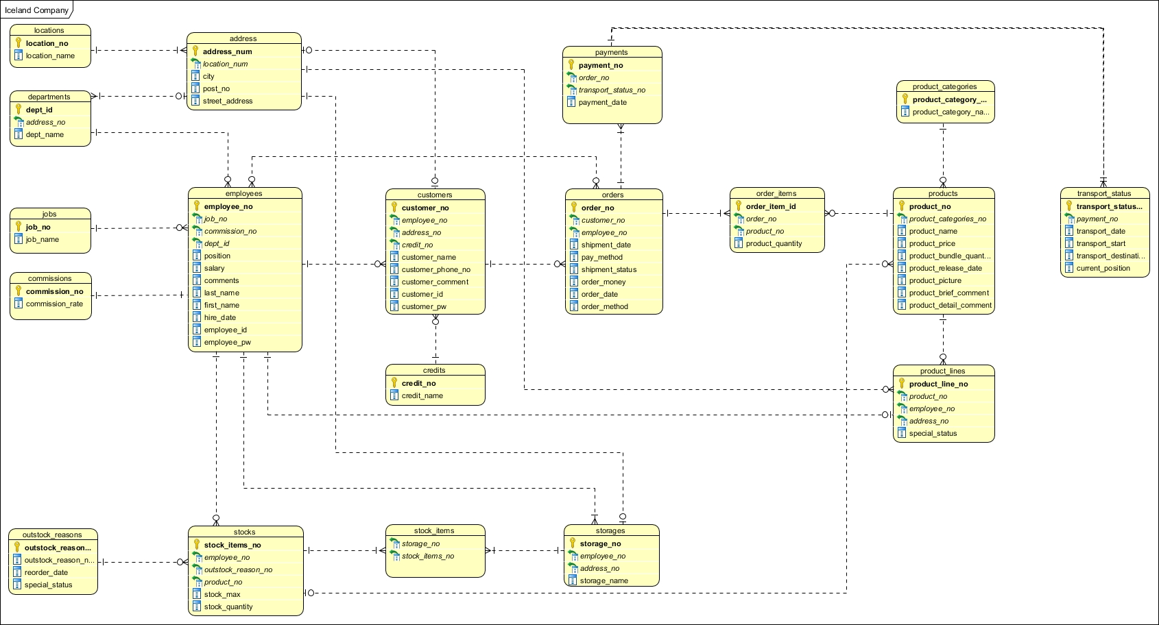
03
물리적 데이터 모델링 – ERD

Slide 9
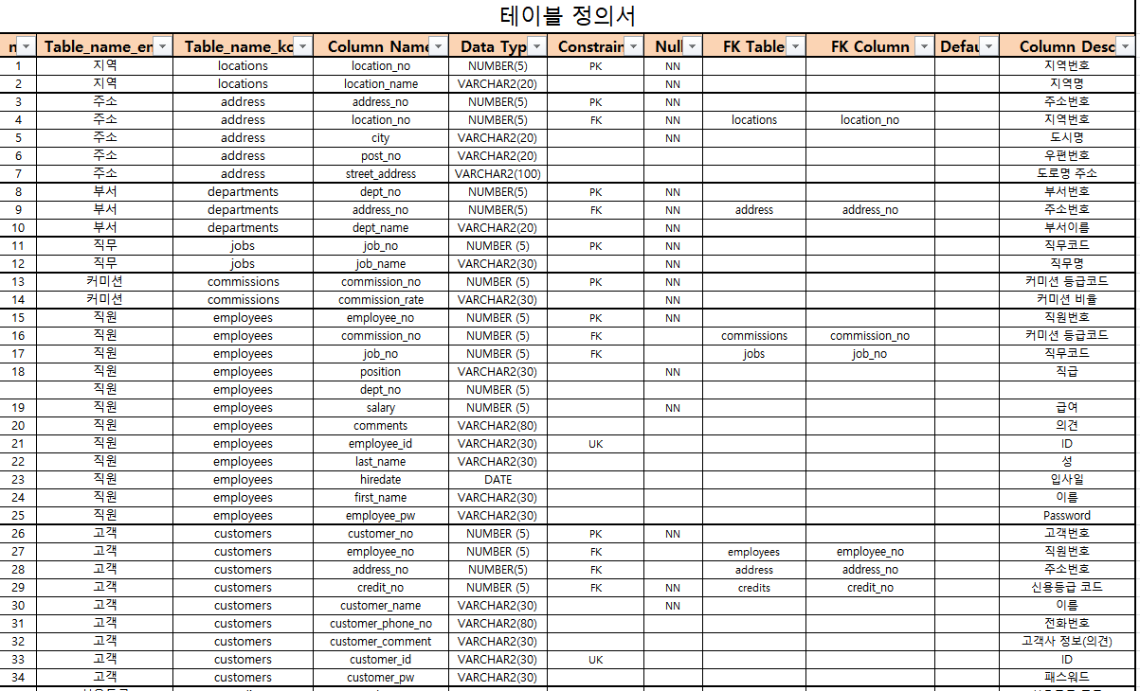
03
모델링 결과 – 테이블 정의서

